Slide 1
Как сохранить психологическое здоровье?
Педагоги-психологи ГБОУ школы-интерната № 11
Булычева Н.И.Юлдашева А.И.

Slide 2
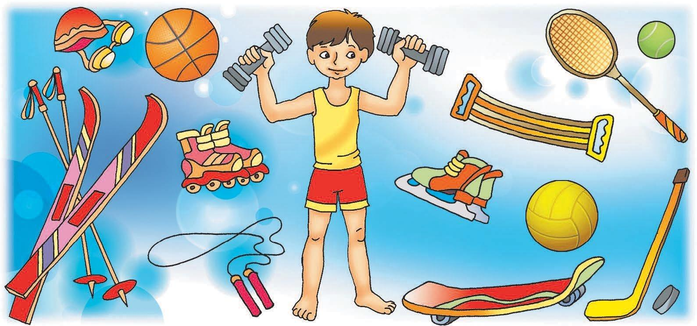
Психологическое здоровье – это состояние благополучия, при котором человек способен реализовывать свой собственный потенциал, справляться с обычными жизненными стрессами, продуктивно и плодотворно работать, а также вносить вклад в жизнь своего сообщества.

Slide 3
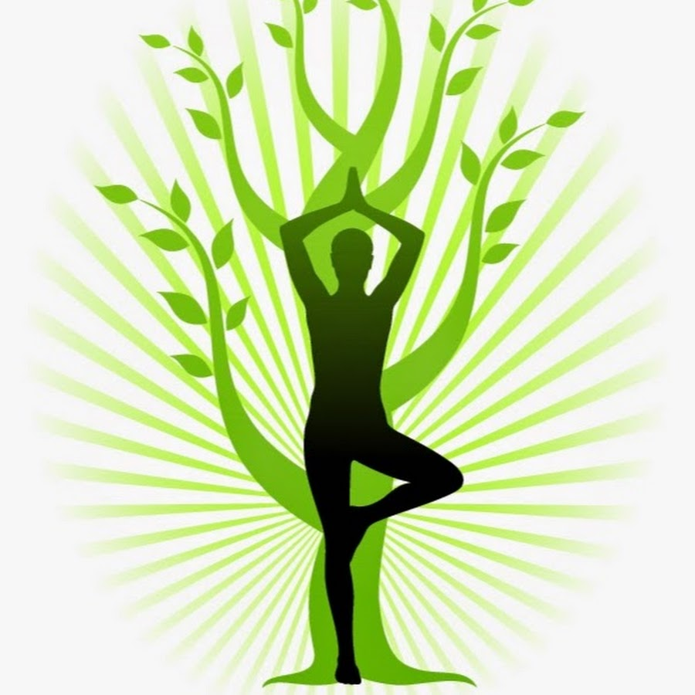
Критерии психологического здоровья
соответствие психических реакций (адекватность) силе и частоте воздействий, социальных обстоятельств и ситуаций;
способность управления поведением в соответствии с социальными нормами, правилами, законами;
способность планировать собственную жизнь и реализовывать эти планы;
способность изменять способ поведения в зависимости от смены жизненных ситуаций и обстоятельств.

Slide 4
Психологически нездоровый человек уходит от ответственности, появляется зависимость от вредных привычек, пассивен, наблюдается повышенная тревожность, утрата веры в себя, враждебен по отношению к окружающим.
Психологически здоровый человек адекватно оценивает действительность, проявляет интерес к окружающему миру, согласовывает свое поведение и реакцию на происходящее с условиями среды, способен к самоанализу и рефлексии.

Slide 5
Основные составляющие психологического здоровья

Slide 6
9профилактических правил для всех и для каждого
Специалисты рекомендуют:
* Полдня хотя бы раз в неделю проводите так как вам нравится: плавайте, танцуйте. Прогуливайтесь или просто сидите на скамейке в парке.
* Не реже одного раза в день говорите самому дорогому для вас человеку теплые слова. Не сомневайтесь, что он в ответ скажет вам то же самое.
Два-три раза в неделю давайте себе физическую нагрузку.
Пейте больше воды, чтобы поддержать тело в физической форме.
Не позволяйте расхищать свою жизнь. Иногда бывает лучше, чтобы некоторые письма и звонки остались без ответа.
Когда вы подавлены займитесь интенсивной физической работой. Это защитит вас от стресса.
Съедайте хотя бы по 1 банану в день. В них есть все полезные микроэлементы и они обладают большой энергетической емкостью

Slide 7
Советы родителям, как сформировать у ребенка хорошую самооценку и умение противостоять трудностям
Доверие к ребенку
Поддержка, во всех начинаниях, особенно при столкновении с неудачами
Не сравнивать с другими детьми, особенно если сравнение не в его пользу
Выполнение несложных дел и домашних поручений
Похвала не должна быть фальшивой. В противном случае это вызывает чувство беспомощности у ребенка.
Оказывать помощь ребенку нужно тогда, когда он вас об этом попросит.

Slide 8
Почему важно уделять внимание своему психологическому здоровью?

Slide 9
Когда у человека грипп или простуда, он принимает таблетки, микстуры, проходит курс лечения. Однако в состоянии стресса, чувства тревоги он не предпринимает ничего.
«Все болезни от нервов».

Slide 10
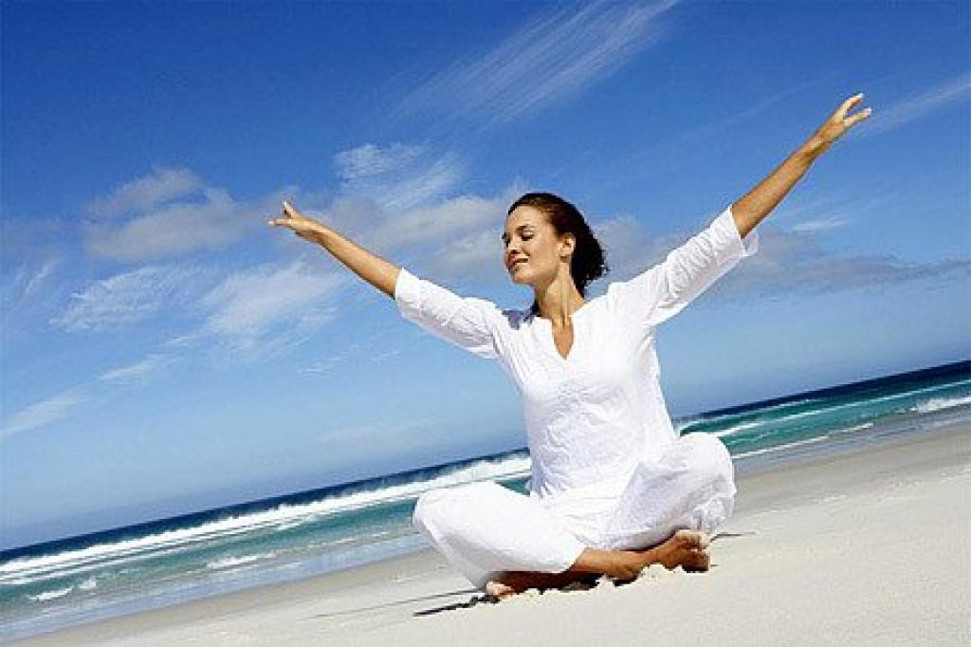
1 причина
Существует тесная взаимосвязь между психикой и физическим состоянием человека. Чувство тревоги, постоянные стрессы и переживания могут привести к ухудшению здоровья (нарушение сна, ослабление иммунной системы).

Slide 11
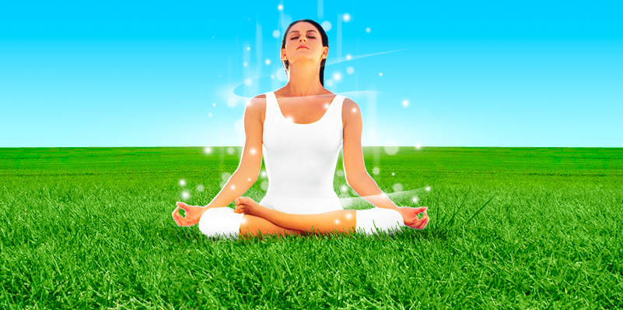
2 причина
Психиатр, доктор медицинских наук Д. Сэк отмечает, что люди, которые заботятся о психологическом здоровье, как правило, достигают больших успехов в карьере и зарабатывают больше.

Slide 12
3 причина
Психологическое здоровье очень важно в плане коммуникации, в первую очередь, в семье. Оно позволяет поддерживать здоровую атмосферу в среде близких людей, правильно воспитывать детей, давая им необходимую заботу и психологическую модель для подражания.

Slide 13
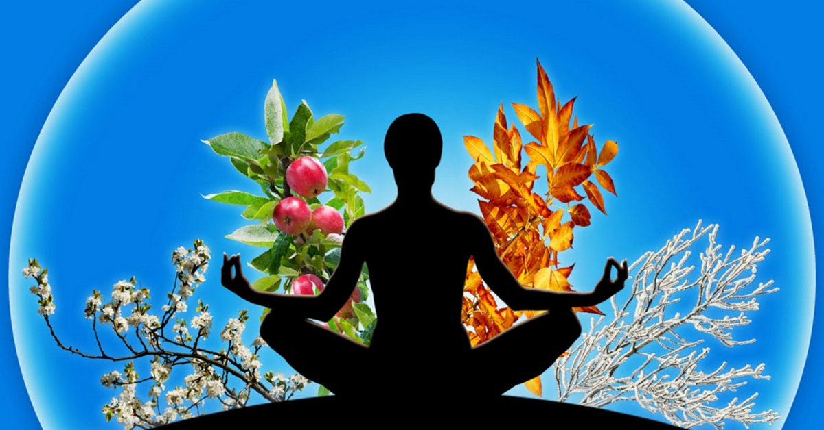
4 причина
Психологически здоровые люди реже подвержены влиянию негативных социальных факторов, и реже совершают противозаконные действия.

Slide 14
Спасибо за внимание!

